Slide 1

[실증적AI프로젝트]
Carbon-Free 탄소 줄이기 프로젝트
2143736 이준원
2143922 김화영
2019206 오승연

Slide 2
Contents
직전주 활동 내용
1-1. Docker study
1-2. 웹페이지 데이터 수집 메타데이터 정의
1-3. 데이터셋 수집할 크롤러 만들기
RnR

Slide 3
실증적AI프로젝트 지난주 활동계획
주제: 클라우드 내 웹사이트의 탄소배출량을 예측하는 기술 개발 (3번)
지난주 활동계획 (-4/7) | 웹페이지에서 데이터 수집할 메타데이터 정의하기. JS, image, 로딩 속도, PWA(Progressive Web Apps), 접근성, SEO, page weight 등을 포함(고려)하여 데이터셋 수집
 | 팀원 1 (이준원) | 팀원 2 (김화영) | 팀원 3 (오승연)
지난주 개인별 활동계획 | 1. 웹페이지에서 데이터 수집할 메타데이터 정의 2. 크롤러 만들기 | 메타데이터에 따른 데이터셋 수집 2. docker 및 streamlit 공부 | 메타데이터에 따른 데이터셋 수집 2. docker 및 streamlit 공부
금주 활동계획 | 위의 수집 된 데이터 분석 및 시각화 firebase backend 구축

Slide 4
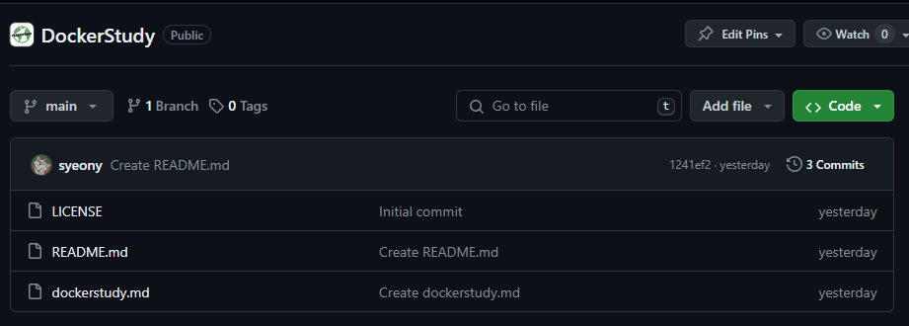

01-1. Docker study
Docker 공부 및 github 업로드
https://github.com/Carbon6-Free/DockerStudy
Docker 설치 https://docs.docker.com/desktop/install/mac-install/
Docker 사용 설명 https://docs.docker.com/reference/cli/docker/image/pull/
apache 웹 서버 (httpd) https://hub.docker.com/_/httpd
Notes:
문제점

Slide 5
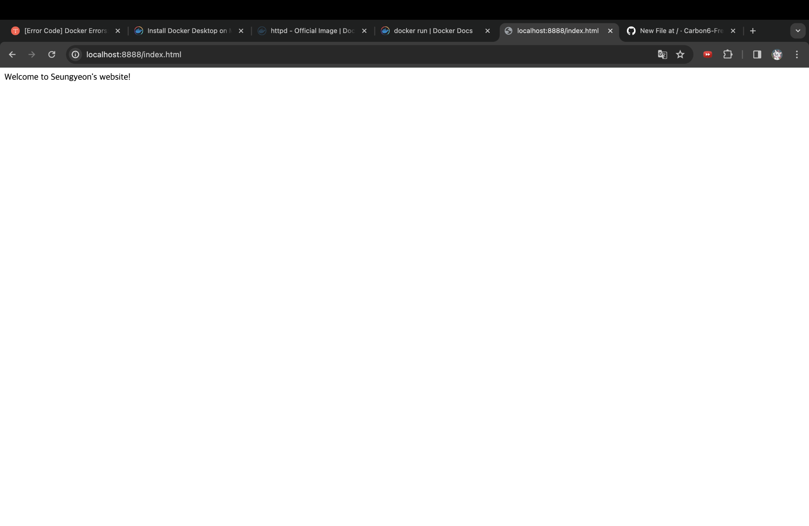
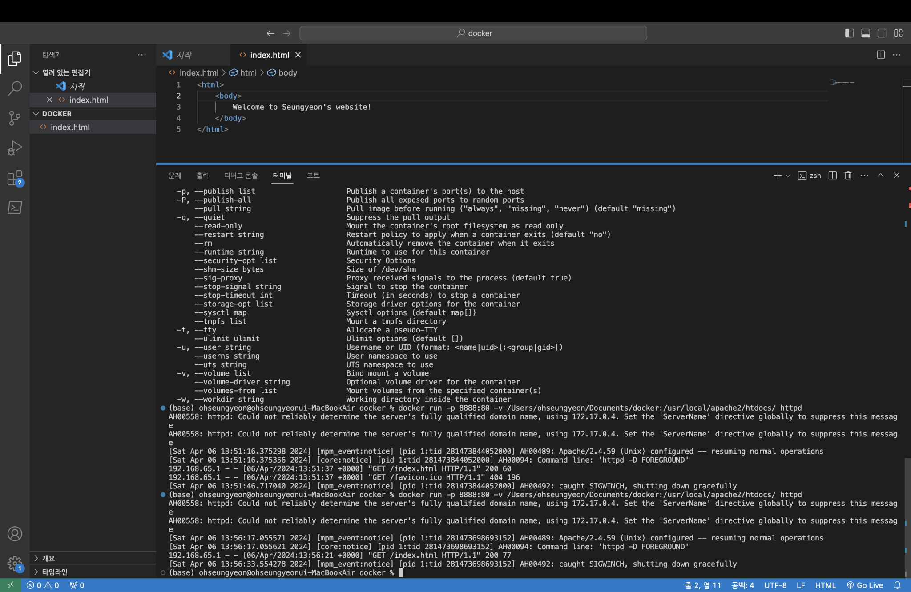
01-1. Docker study
docker를 활용하여 vscode환경에서 localhost:8888/index.html에 접속한 모습
Notes:
문제점

Slide 6
01-2. 웹페이지 데이터 수집 메타데이터 정의
메타데이터
Fetch/XHR, CSS, JS, Img, Media, WS, Other로 분류
아래 두개 생략
Manifest -> 10개 내외의 정보가 들은 매우작은 크기의 txt 파일
Font -> 기본적으로 차지하는 리소스 크기가 매우작음
각각에 대한 resource size, type, status를 dataframe 형태로 수집 예정
Notes:
메타데이터는 7가지로 분류를 하고 두개는 생략하기로했다. 두가지는 모두 리소스가 매우 작기 때문에 따로 수집할 필요가 없어 제외하기로 하였스빈다. 각각 resource size, css js와 같은 type, status는 200 네이버에서 다른 곳에서 불러오는 여부를 포함하는 건데 200이 성공 201 실패 404 알수없음 이런 것입니다.

Slide 7
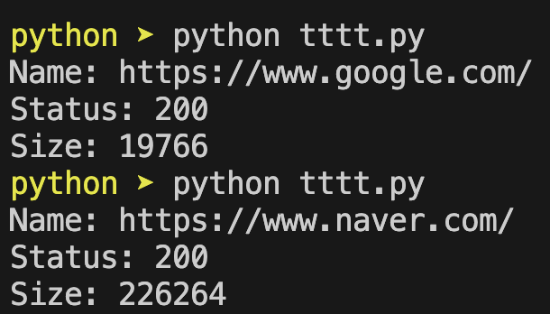
01-3. 데이터셋 수집할 크롤러 만들기
크롤러
크롤링으로는 웹페이지에서 불러오는 리소스 크기의 총량만 크롤링이 가능함
(개발자도구 탭 자체는 크롤링이 불가능함)
Notes:
개발자도구 탭으로 하면 될 줄 알았는데 그 부분이 크롤링이 되지 않고 통합사이즈만 나옵니다. 메타데이터처럼 분류해서 수집이 안 됐습니다.

Slide 8
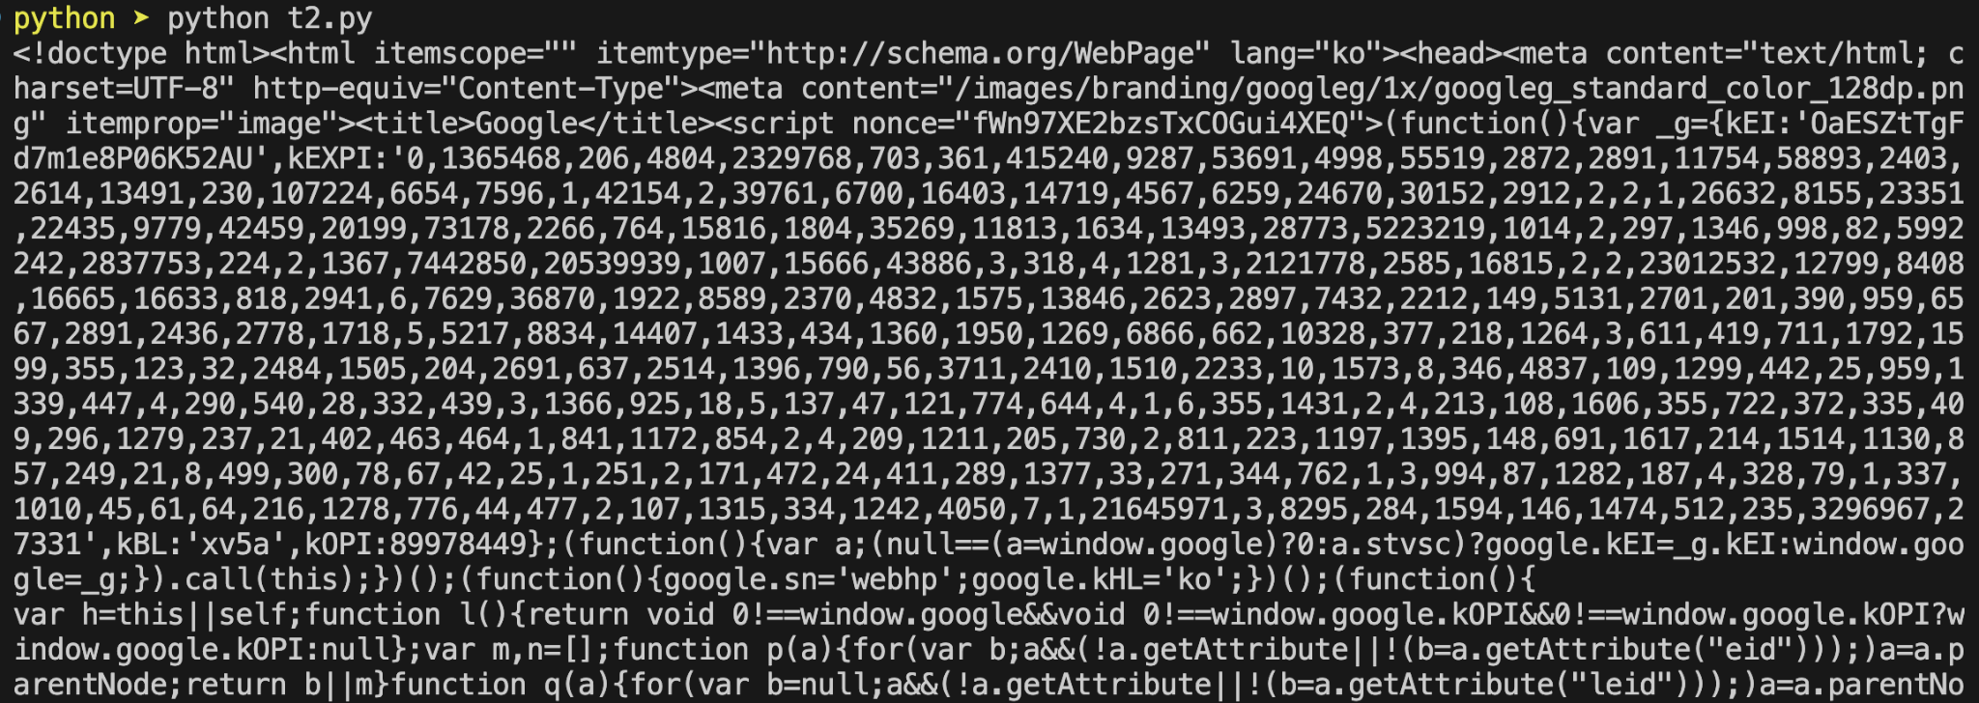
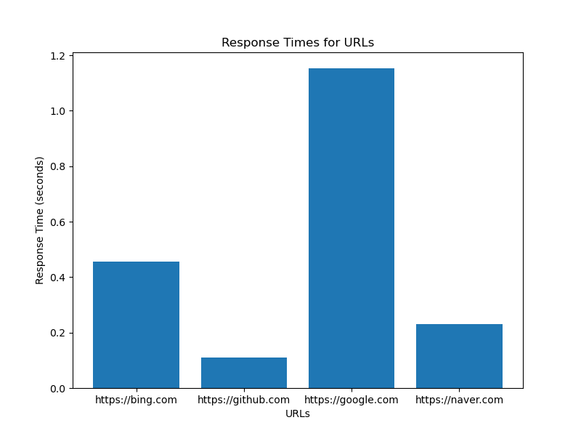
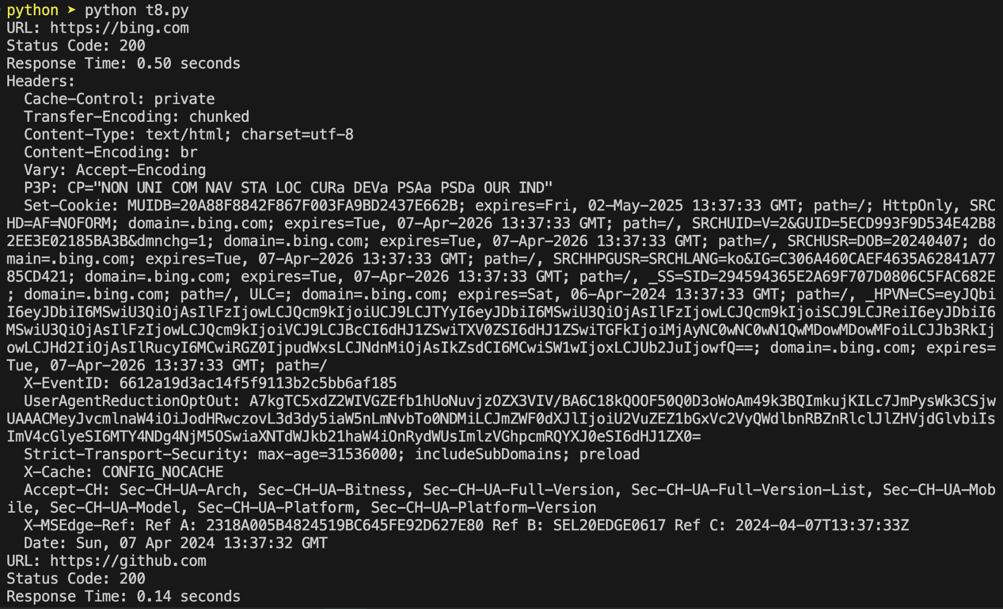
01-3. 데이터셋 수집할 크롤러 만들기
크롤러
모든 정보 크롤링 후 하나하나 재가공하여 필요한 정보 수집 진행
Notes:
문제를 해결하기 위해 각각 재가공해 필요 정보를 수집하는 방향으로 하고있습니다.

Slide 9
계획 변경
크롤러를 만드는데 시간이 더 필요 → 다음주까지 완성하는 것이 목표
Notes:
문제점

Slide 10
02. RnR
주제: 클라우드 내 웹사이트의 탄소배출량을 예측하는 기술 개발 (3번)
금주 활동계획 | 크롤러 완성 위의 수집 된 데이터 분석 및 시각화 firebase backend 구축
 | 팀원 1 (이준원) | 팀원 2 (김화영) | 팀원 3 (오승연)
금주 개인별 활동계획 | 크롤러 마저 구현 firebase backend 구축 | 데이터 수집 및 시각화 firebase backend 구축 | 데이터 수집 및 시각화 firebase backend 구축
차주 활동계획 | 탄소 배출량 계산 (지난주에 결정지은 수식 적용) 웹페이지 UI 개선 및 제작
Notes:
문제점

Slide 11
Questions & Answers
Dept. of AI, Dong-A University
이준원 (cpprhtn@naver.com)
김화영 (pmo61818@naver..com)
오승연 (fltkfltk1004@naver.com)

